Slide 1
Лекция № 7 ОСНОВНЫЕ МЕТОДЫ ОЧИСТКИ ГАЗОВЫХ ВЫБРОСОВ
Министерство науки и высшего образования Российской Федерации
Федеральное государственное автономное образовательное учреждение высшего образования
«Северо-Восточный федеральный университет имени М.К. Аммосова»
Горнопромышленная экология
Поисеева Саргылана Иннокентьевна, к.б.н., доцент кафедры
«Техносферная безопасность» Горного института

Slide 4
Физические методы очистки газов
Пылеулавливающие аппараты условно делят на следующие группы:
Сухие или механические пылеуловители
Аппараты мокрой очистки
Фильтры
Электрофильтры

Slide 5
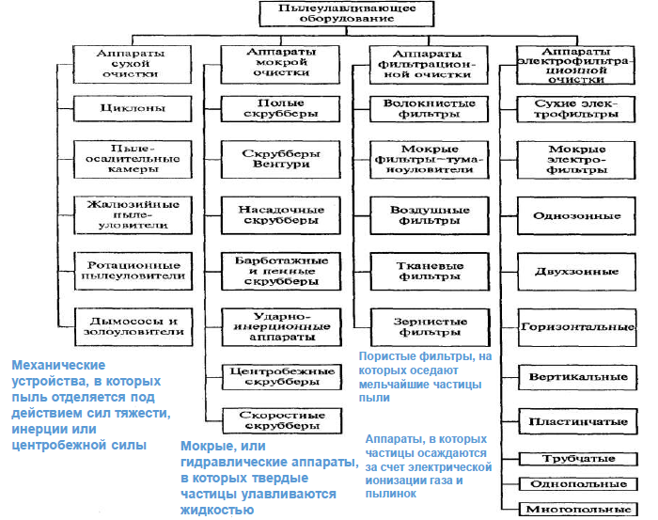

Slide 6
Очистка промышленных выбросов
Механизмы осаждения частиц при работе пылеулавливающих аппаратов основаны на:
гравитационном осаждении под действием силы тяжести при прохождении частиц через аппарат;
инерционном осаждении;
зацеплении (эффект касания), происходящем, если расстояние от частицы, движущейся с газовым потоком, до обтекаемого тела равно ее радиусу или меньше его;
диффузионном осаждении (осаждение мелких частиц на поверхности обтекаемых тел или стенок аппарата под действием молекул газа, находящихся в движении);
электрическом осаждении, осуществляющемся в результате ионизации газа, при котором частицы заряжаются и осаждаются на электродах.

Slide 8
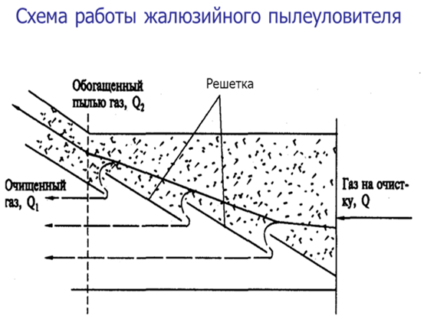

Slide 10
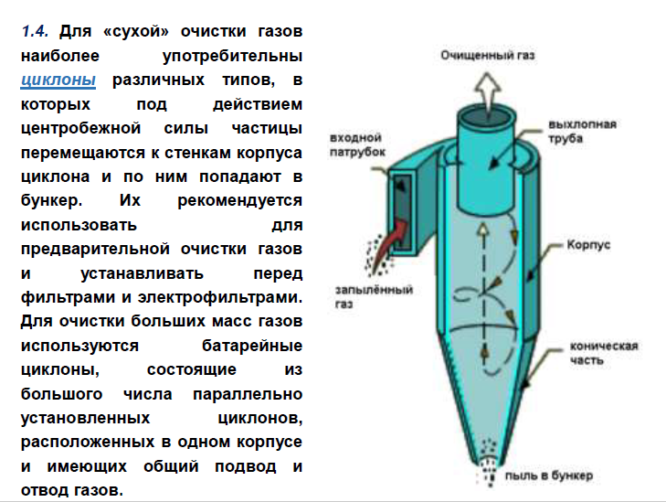
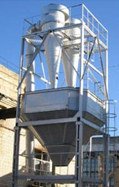

Slide 11
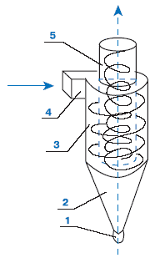
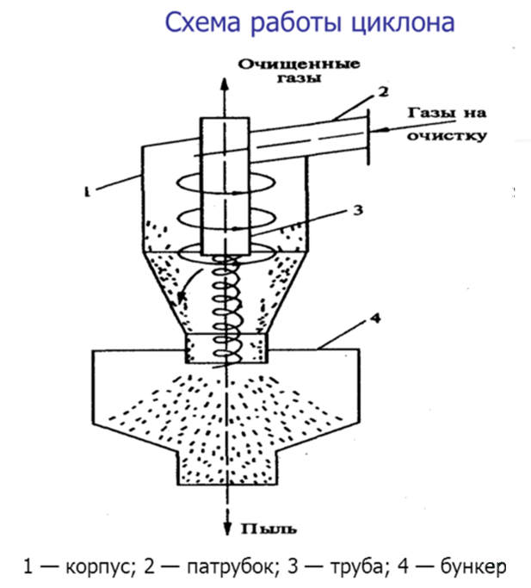
Циклон
Как видно из схемы, запыленный воздух вводится тангенциально во входной патрубок (4) циклона, представляющую собой закручивающий аппарат. Сформировавшийся здесь вращающийся поток опускается по кольцевому пространству, образованному цилиндрической частью циклона (3) и выхлопной трубой (5), в его конусную часть (2), а затем, продолжая вращаться, выходит из циклона через выхлопную трубу.
(1) - пылевыпускное устройство. Аэродинамические силы искривляют траекторию частиц. При вращательно-нисходящем движении запыленного потока пылевые частицы достигают внутренней поверхности цилиндра, отделяются от потока. Под влиянием силы тяжести и увлекающего действия потока отделившиеся частицы опускаются и через пылевыпускное отверстие проходят в бункер.

Slide 12
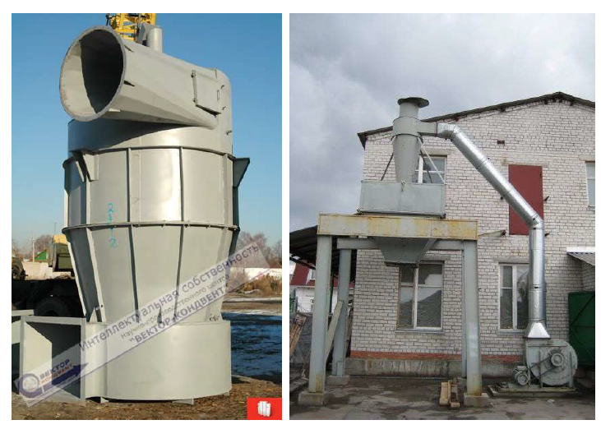

Slide 13
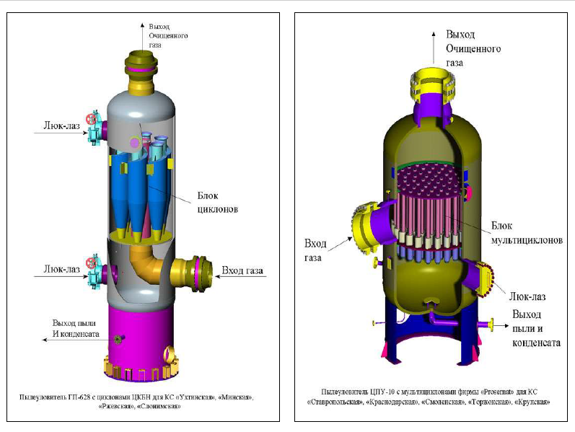

Slide 17
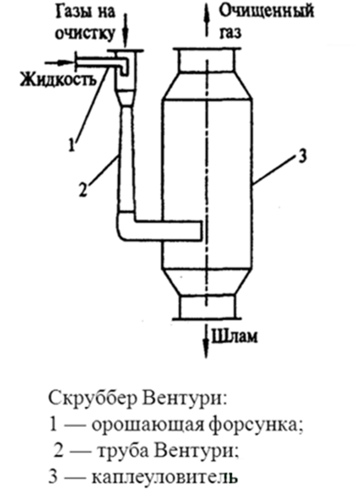

Slide 18
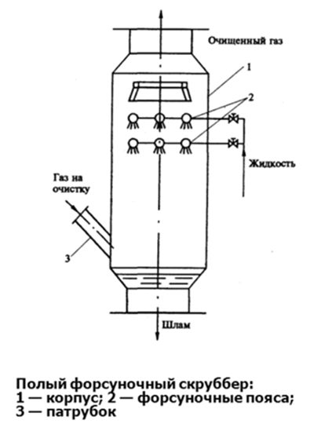

Slide 19
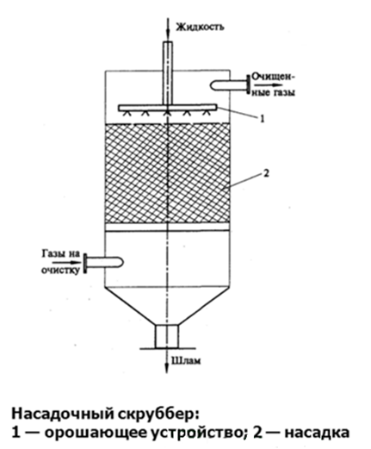

Slide 20
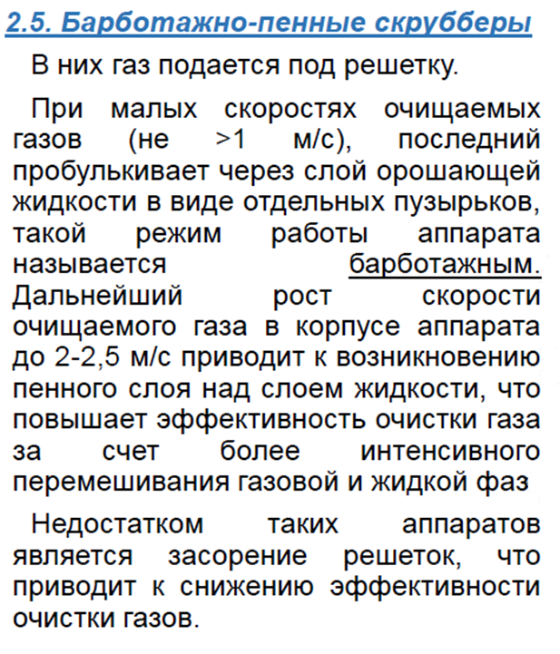
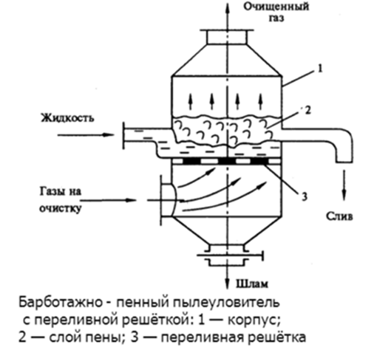

Slide 22
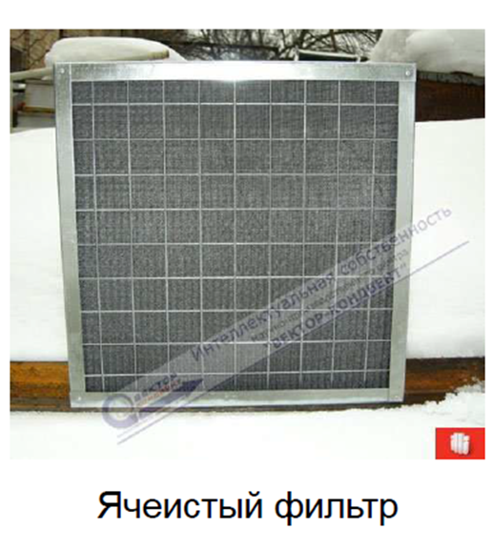

Slide 24
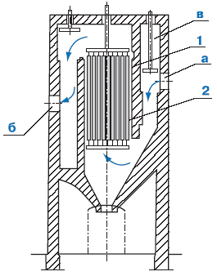
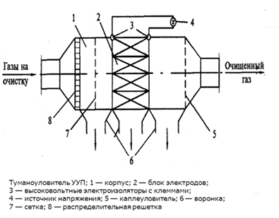
Электрофильтры
очищаемый газ проходит между электродами, частицы пыли заряжаются («прилипание» электродов), основная масса пыли оседает на осадительном электроде, который периодически встряхивается и пыль собирается в бункере.
Рис. Пластинчатый электрофильтр
1 – коронирующие электроды;
2 – пластинчатые осадительные электроды;
а – входной газоход;
б – выходной газоход;
в – камера.

Slide 26
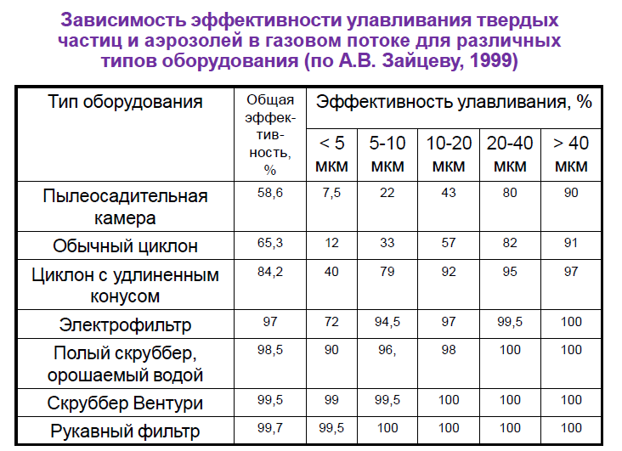

Slide 27
Физико-химические методы очистки газов

Slide 31
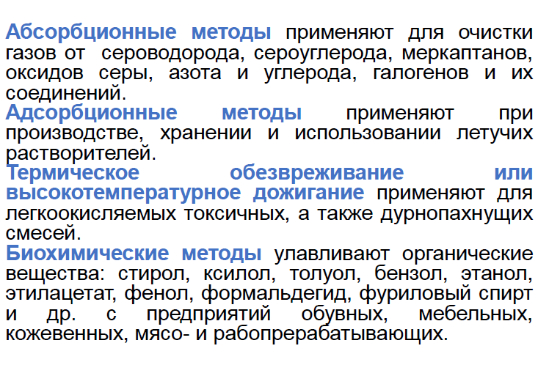

Slide 32
Хемосорбция
Широко применяется для очистки отходящих газов от окислов азота, образующихся при сжигании топлива, выделяющихся из ванн для травления и в других технологических процессах.
Очистка осуществляется в скрубберах с использованием в качестве хемосорбента известкового раствора. Эффективность очистки от окислов азота составляет 0,17-0,86 и от паров кислот – 0,95 %.
В промышленности наибольшее применение нашли методы очистки газов от оксидов серы с помощью извести (CaCO₃) и известняка (CaSO₃). В результате превращений в ходе химических реакций после реакции с водой, известью или известняком оксид серы превращается в нейтральный в экологическом отношении гипс (CaSO₄* 2H₂O), который используют в строительстве.
При очистке газов от сероводорода применяют различные абсорберы типа Fe₂CO₃

Slide 33
Достоинства и недостатки методов абсорбции и хемосорбции
Достоинства: непрерывность ведения технологического процесса и экономичность очистки больших количеств газовых выбросов.
Недостатки – громоздкость оборудования и необходимость создания систем жидкостного орошения. В процессе очистки газы подвергаются охлаждению, что снижает эффективность их рассеяния при отводе в атмосферу. В процессе работы абсорбционных аппаратов образуется большое количество отходов, состоящих из смеси пыли, поглощающей жидкости и вредных примесей, которые подлежат транспортировке и утилизации, что усложняет и удорожает процесс очистки.

Slide 34
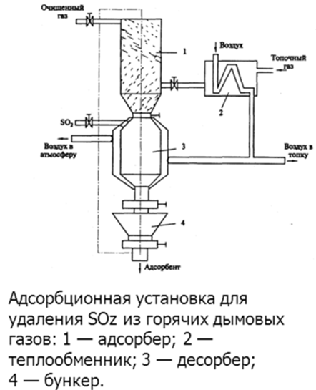
Адсорбционные аппараты
Аппараты адсорбционной очистки работают периодически или непрерывно и выполняются в виде вертикальных, горизонтальных или кольцевых емкостей, заполненных пористым адсорбентом, через который проходит поток очищаемого газа.
Вертикальные адсорберы отличаются небольшой производительностью. Производительность горизонтальных кольцевых адсорберов достигает десятков и сотен тысяч кубометров в час.
Наиболее распространены адсорберы периодического действия, в которых период очистки газов чередуется с периодом регенерации твердого адсорбента. Установки периодического действия отличаются конструктивной простотой, но имеют низкие скорости газа и большие затраты на его прокачку.
В установках непрерывного действия с подвижным слоем адсорбента полнее используется адсорбционная способность адсорбента, обеспечивается процесс десорбции, однако имеются значительные его потери за счет ударов частиц адсорбента друг о друга и истирания о стенки аппарата.

Slide 35
Термическая нейтрализация
Обеспечивает окисление токсичных примесей в газовых выбросах до менее токсичных при наличии свободного кислорода и высокой температуре газов.
Этот метод применяется при больших объемах газовых выбросов и концентрациях загрязняющих примесей, превышающих 300 частей на миллион.
Схемы термической нейтрализации
Прямое сжигание в пламени,
Термическое окисление при температурах 600-800℃
Каталитическое сжигание – при 250-450℃
Прямое сжигание
следует использовать только в тех случаях, когда отходящие газы содержат достаточно тепла, необходимого для осуществления процесса и составляющего более 50 % от общей теплоты сгорания. В процессе прямого сжигания температура пламени может достигать 1300℃, что при наличии достаточного избытка воздуха и продолжительном времени нахождения газа при высокой температуре приводит к образованию оксидов азота.
может осуществляться как непосредственно в открытом факеле, так и в замкнутых камерах. Системы прямого сжигания обеспечивают эффективность очистки 0,9-0,99, если время пребывания вредных примесей, органических отходов, окислов азота, токсичных газов, например, цианистого водорода в высокотемпературной зоне – 0,5 с, а температура газов, содержащих углеводороды, не менее 500-650℃ , содержащих оксид углерода – 660-750℃ .

Slide 36
Термическое окисление
Применяется, когда отходящие газы имеют высокую температуру, но в них нет достаточного количества кислорода, либо, когда концентрация горючих примесей настолько низка, что они не обеспечивают подвод теплоты, необходимой для поддержания пламени.
Если отходящие газы имеют высокую температуру, то процесс дожигания происходит в камере с подмешиванием свежего воздуха. Так осуществляется дожигание оксида углерода и углеводородов, образующихся при работе автомобильного двигателя.
Основное преимущество термического окисления – относительно низкая температура процесса, что позволяет сократить расходы на изготовление камеры сжигания и исключить образование оксидов азота.
Каталитический метод
Предназначен для превращения вредных примесей, содержащихся в отходящих газах промышленных выбросов, в вещества безвредные или менее вредные для ОС с использованием катализаторов.
Катализаторы изменяют скорость и направление химической реакции, например, реакции окисления.
Катализаторная масса располагается в специальных реакторах в виде насадки из колец, аров, пластин или проволоки, свитой в спираль из нихрома, никеля, окиси алюминия с нанесенным на поверхность этих элементов слоем благородных металлов микронной толщины.

Slide 37
Список использованных источников
1) https://portal.tpu.ru/www
2) Чмыхалова С.В. Горнопромышленная экология : учеб. пособие / С.В. Чмыхалова. – М. : Изд. Дом МИСиС, 2016. – 111 с.
3. Игнатова А.Ю. Горнопромышленная экология: курс лекций [Электронный ресурс]: для студентов направления подготовки 21.05.04 «Горное дело» / А. Ю. Игнатова. – Электрон. дан. – Кемерово: КузГТУ, 2015.

